Slide 1
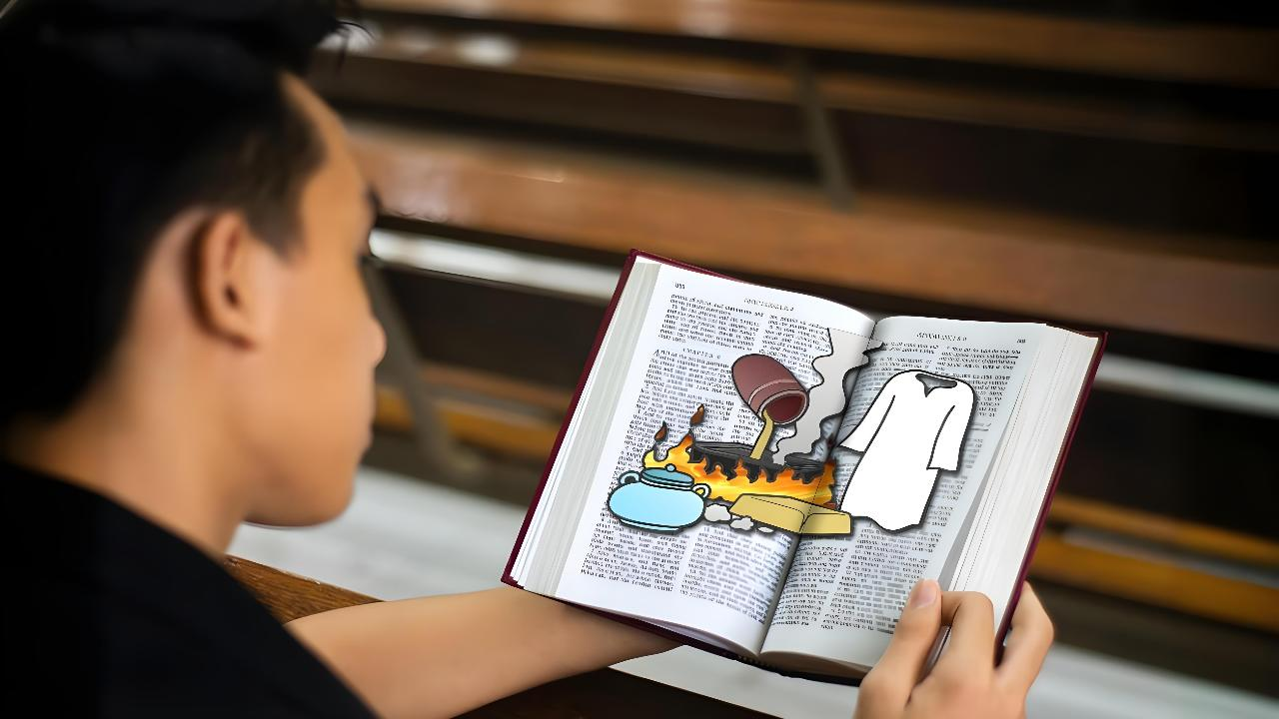
PERESA PENGAMAI
Lesson 1 for April 4, 2026

Slide 2
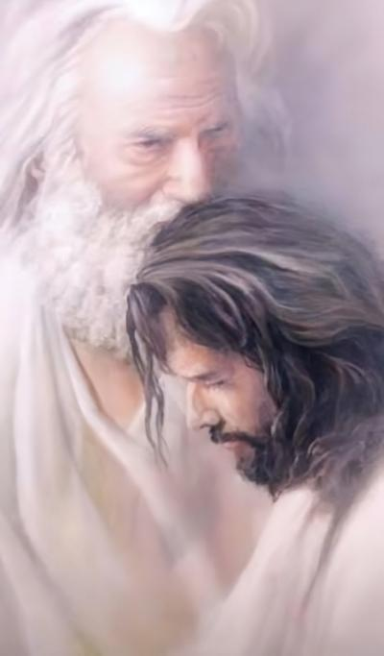
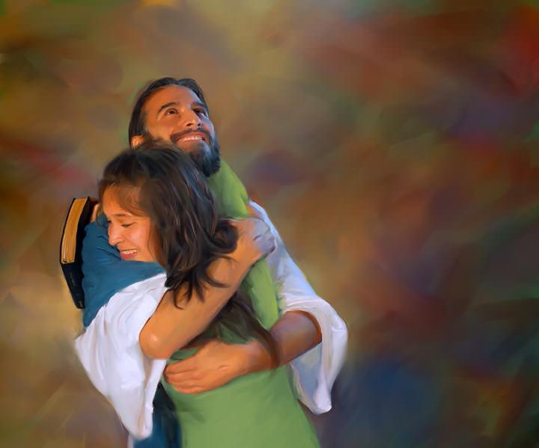
“Baka Apai ke udah rinduka Aku, baka nya mega Aku udah rinduka kita. Meruan dalam pengerindu Aku..”
(John 15:9 NKJV)

Slide 3

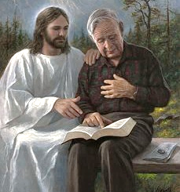
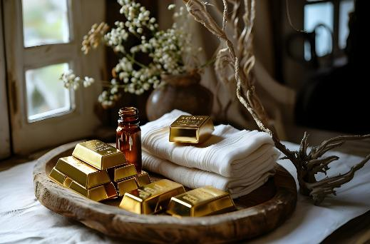


Tiap iku kitai udah ngemansangka kaul ti bebida enggau Allah Taala. Tang semua kitai setuju ba siti pekara: kaul tu ulih (lalu patut) mansang.
Singkang keterubah ti patut diambi kitai ngambika ulih mansang iya nya sedarka gaya kitai ke diatu.
Allah Taala udah meri kitai pesan ti besai pasal gaya roh gerija ba renggat pengidup ti penudi tu. Diatu bepanggai ba kitai meresa diri empu, meda ni bagi pesan nya ti dikena ba kitai, lalu baka ni chara kitai ulih ngering sereta ngenalamka kaul kitai enggau Allah Taala.
Pesan Allah Taala (Revelation 3:14-22):
  Penilai (vv. 14-17)
  Penemu Chara (v. 18)
  Asil iya(vv. 19-20)
  Pemuas ati (vv. 21-22)
Peresa utai ti amat nyadi(John 15:1-11):
  Dan enggau pun anggur
  Getah iya

Slide 4

PESAN ALLAH TAALA
(Revelation 3:14-22)

Slide 5


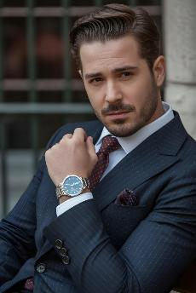

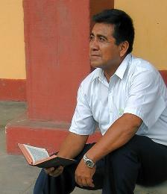
PENILAI
“Laban nuan nyebut, “Aku kaya, bisi semua utai, lalu nadai suntuk utai,” tang nuan enda nemu diri merinsa, tusah, seranta, buta sereta telanjai.” (Revelation 3:17)
Pesan ngagai tujuh buah gerija mantaika gaya gerija dunya ari jeman rasul nyentuk ke sehari tu (Pem. 2-3). Dalam mantaika pesan ke jeman kitai (Laodisia), Jesus mantaika diri nyadi “Amin [Pemendar], saksi ti tetap ati sereta bendar” (Pem. 3:14).
Lebuh kitai merening ngagai diri empu kitai meda Pemendar kitai : “Aku kaya, lalu udah nyadi kaya, lalu nadai begunaka utai” (Pem. 3:17a).
Tang Jesus meda pemendar , realiti kitai: “Nuan tusah, tusah, seranta, buta sereta telanjai” (Pem. 3:17b).
Diatu udah datai maya kitai menilai diri empu. Kati aku sedarka utai ti amat dikembuan aku, enggau utai ti agi diguna aku? Naka ni aku udah mansang dalam kaul aku enggau Jesus? Kati aku berubah nyadi manah agi?

Slide 6


PENEMU CHARA
“Nya alai, Aku ngajar nuan meli emas ari Aku, emas ti udah dituchi ngena api, ngambika nuan nyadi kaya, lalu meli gari ti burak kena nuan mungkur tubuh nuan ti telanjai, sereta meli minyak kena nuan ngunsut mata nuan, ngambika nuan ulih meda..” (Revelation 3:18)
Laban ngasaika diri nyamai enggau gaya kitai ngasilka ati ti enda kiruh (lukewarmness), Jesus ngelalau kitai ngereja tiga iti utai:
Beli emas ti tulin
Kitai enda tau puas ati enggau setengah pemendar tauka belajarka Bup Kudus enggau chara ti enda beradat. Kitai patut muai ajar mensia (tinsel) lalu mansik enggau dalam agi dalam pelajar kitai pasal Bup Kudus kena muai semua utai ti enda sempurna (kamah) ari pemereti ati kitai pasal iya.
Meli gari putih .
Nerima pengelurus Jesus nyadika siti aja jalai dikena ngulihka pengelepas. Nguji mantaika diri ngagai Allah Taala ngena pengawa kitai empu ti lurus nya ngayanka diri telanjai ba mua Iya.
Beli ubat mata .
Nerima meh Roh Kudus. Semina Iya aja ulih meri kitai penemu rohani lalu ngasuh kitai arapka gaya kitai ti bendar (John 16:8).

Slide 7

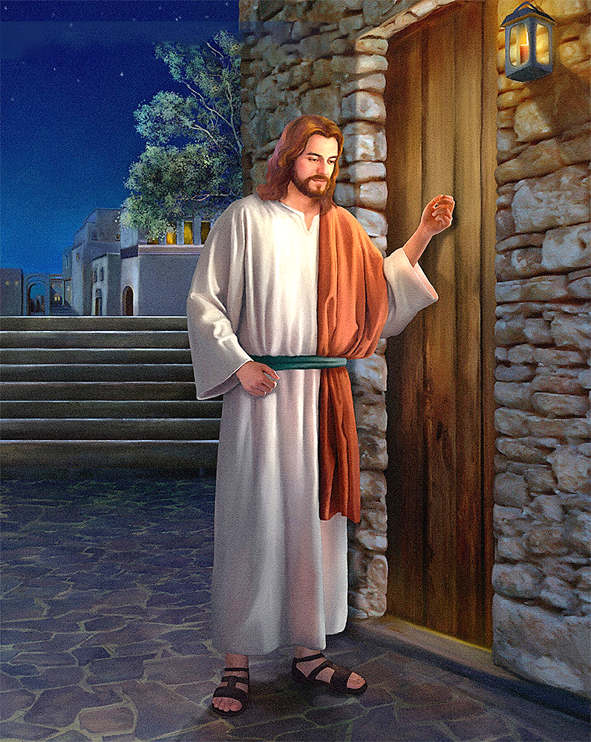
ASIL IYA
“Peda kita, Aku bediri ba mua pintu, lalu ngetuk pintu, lalu enti orang ninga nyawa Aku lalu muka pintu, Aku deka tama ngagai iya, lalu makai enggau iya, lalu iya deka makai enggau Aku.” (Pemandang 3:20)
Bisi penanggul. Aku berasai manah ba pengarap, tang Jesus deka aku mansang manah agi. Taja pia, enti aku enda sedarka diri begunaka ubah, aku enda kala berubah. Aku enda kala deka meli utai ti udah dikira aku bisi.
Kena mutarka pekara tu, Jesus bisi chara Iya empu: “Aku ngerara sereta disiplin semua orang ke dikerinduka Aku”; lalu iya nambah: “Nesal ati” (Pem. 3:19).
Jaku teguran enggau ukum Jesus enda tentu negatif. Iya lebih rindu agi nengah jalai dialog. Iya deka duduk sunyi enggau kitai lalu berandau... “Peda kita, Aku bediri ba mua pintu, lalu ngetuk pintu, enti orang ninga nyawa Aku lalu muka pintu, Aku deka tama ngagai iya, lalu makai enggau iya, lalu iya deka makai enggau Aku” (Pem. 3:20).
Jesus ngetuk pintu ati aku lalu nganti enggau sabar. Iya enda ngeruga pengidup aku kena mejal aku bisi kaul enggau Iya. Pemutus deka muka iya endang enggi aku.

Slide 8


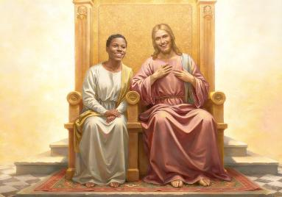
PENGUNTUNG IYA
“Orang ke menang, Aku deka meri awak duduk enggau Aku ba kerusi diraja Aku, baka Aku ke udah menang lalu duduk enggau Apai Aku ba kerusi diraja Iya.” (Pemandang 3:21)
Jesus nemu jalai nya ukai senang. Iya nemu pengawa kitai ti deka meli emas, baju panjai enggau ubat mata. Iya nemu pengawa kitai ti bebendar deka ngalahka pengangat ati, muka pintu, sereta besambung enggau Iya. Nya kebuah Iya madah ngagai kitai: Kita ulih menang, baka Aku ti udah menang (Pem. 3:21).
Iya mega nemu kitai enda kala ngaga singkang keterubah. Petara endang seruran ngambi inisiatif.
Iya mutuska deka nempa kitai
(P-kal. 2:7)
Iya ngiga kitai lebuh kitai udah bedosa (P-kal. 3:8-9)
Iya nyerahka diri kena nyelamatka kitai (John 3:16)
Iya deka meri kitai upah: duduk enggau Iya, lalu ngasaika pengidup ti meruan belama iya begulai enggau Iya (Pem. 3:21)
Kunchi ulah ti Kudus tu (ti enda patut dikembuan kitai) iya nya pengerindu: “Aku udah rinduka nuan enggau pengerindu ti meruan belama iya” (Jeremiah 31:3). Iya deka bisi kaul enggau kitai. Kati aku deka bisi kaul enggau Iya? Kati aku deka muka ati aku ngagai Iya lalu rinduka Iya baka Iya ti rinduka aku?

Slide 9

PERESA PRNGAMAI IYA
(John 15:1-11)

Slide 10

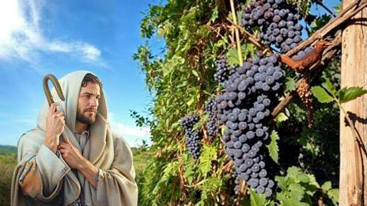
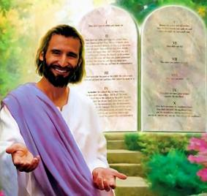

DAN ENGGAU PUN ANGGUR .
“Aku tu pun anggur, lalu kita tu dan. Orang ke meruan dalam Aku, lalu Aku dalam iya, deka bebuah mayuh. laban enti nadai Aku, kita nadai ulih ngereja utai.” (Jhn. 15:5)
Enda lama sebedau Jesus mati, iya madahka diri “pun anggur,” lalu bala murid iya nya “dan.” Nama reti utai ku iya?
Siti dan ulih idup enda lama enda lekat ba pun anggur, tang nyau kelama iya deka layu. Ngambika kitai enda lenyau pengidup ti meruan belama iya, Jesus ngaga jaku pinta ngagai kitai: “Diau dalam Aku” (John 15:4). Dalam 11 iti ayat ke alai Jesus nusui sempama pasal pun anggur enggau daun anggur tu, iya ngena jaku pengawa “diau” 10 kali. Iya tentu utai ti amat beguna.
Diau dalam Jesus nyadika penawar ngagai pengelelak Laodisia. Tambah mega, iya nyadika pun pengaga (John 5:11). Tang baka ni kitai ulih meruan dalam Jesus?
Enggau ngereja utai ti ngerinduka ati Iya, iya nya enggau ngasika pesan Iya (John 15:10). Tu meh saut ti penuh pengerindu ngagai pengerindu ti udah dipandangka Allah Taala ngagai kitai (1 John 4:19).

Slide 11


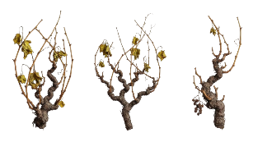

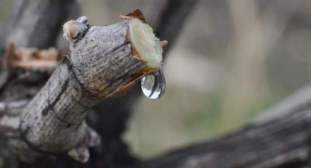
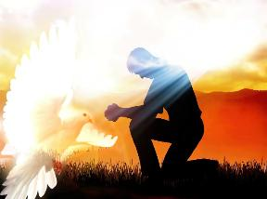
GETAH IYA
“Mengkang dalam Aku, lalu Aku dalam kita.Baka daun enda ulih bebuah kediri empu, enti iya enda meruan dalam pun anggur, baka nya mega kita enda ulih, enti kita enda meruan dalam Aku.” (Jhn. 15:4)
Lebuh musin chelap, dan iya lekat ba pun anggur, tang iya enda bebuah. Namahal? Laban sida enda nerima asil nya.
Semina lebuh musim bungai datai, sida tu nerima ai ari pun anggur, lalu udah nya pucuk (tendon) pansut. Leka jaku Gerika ke dikena John mega ulih nunjukka dan ke udah ditetak lalu ditanchang baru ngagai pun anggur.
Enda ngira kitai tu pucuk ti lembut tauka daun ti patah, siti utai ti terang: kitai begunaka ai buah anggur. Enggau nama utai ulih dibandingka kitai enggau asil getah tu?
Dalam jaku ti sama (John 14-17), Jesus meri kitai penerang: Roh Kudus nya meh orang ti bekereja dalam kitai meri kitai pengidup, enti kitai deka.
Iya merindang kitai (John 14:16-17)
Iya ngayanka Jesus ngagai kitai
(John 15:26)
Ngasuh kitai bedosa (John 16:8)
Iya ngiring kitai ngagai semua pemendar (John 16:13)

Slide 12

“Emas ti dikemendarka ditu baka ti udah diuji dalam api iya nya pengarap enggau pengerindu. Iya ngasuh ati kaya; laban iya udah dituchi nyentukka iya tuchi, lalu makin iya diuji makin manchar penampak iya. Gari ti bechura putih nya penuchi ulah, pengelurus Kristus ti diberi ngagai orang ti bedosa. Tu endang amat gari ti betekstur serega, ti semina ulih dibeli ari Kristus ke pengidup ti sanggup ngasika. Ubat mata nya penemu-dalam enggau pengasih ti ngasuh kitai ulih mida entara utai ti jai enggau utai ti manah, lalu ulih ngelala dosa ngena sebarang gaya. Allah Taala udah meri mata ngagai gerija Iya ti dipinta Iya ditata sida ngena penemu-dalam, awakka sida ulih meda enggau terang; tang mayuh deka madamka mata gerija enti sida ulih; laban sida enggai ngasuh pengawa sida terang, enggai ke sida ditebak. Ubat mata ti kudus deka meri penerang ngagai pemereti ati. Kristus nyadi deposit semua pengasih. Iya madahka: “Beli ari Aku” (Pemandang 3:18).”
EGW (Testimonies for the Church, vol. 4, p. 88)

